Slide 1

Réunion n°1 du COPIL du Projet CYREN
(CYclotrons RENovation) revue de pré-étude

Slide 2
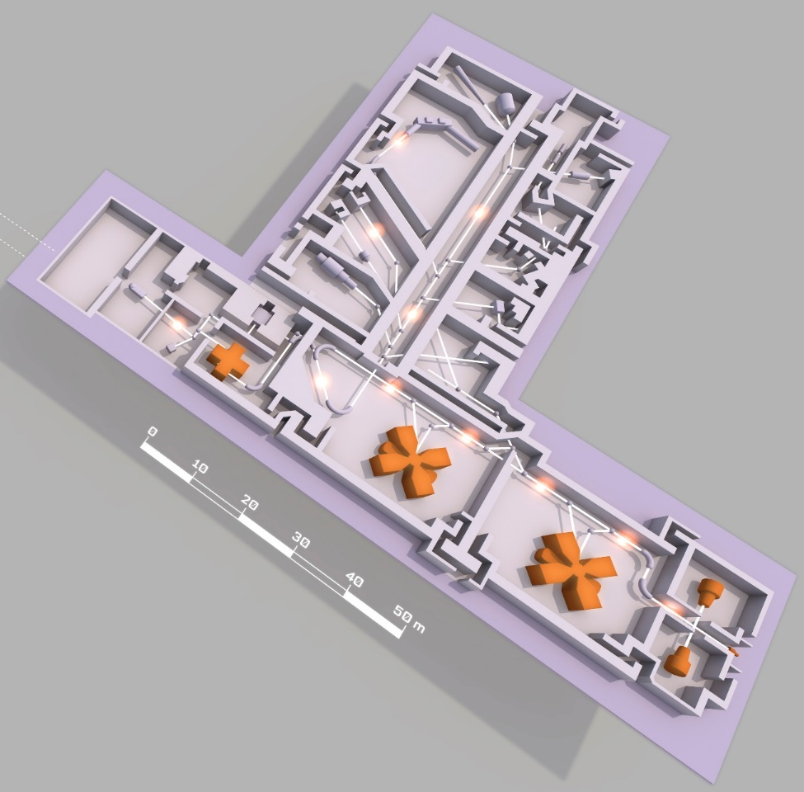
Sommaire :
Introduction
  Historique et objectifs
  Avant projet
  Lancement du Projet
Pilotage scientifique
  Perspectives scientifiques pour la physique avec cyclotrons
  Besoins de la communauté scientifique
    issus du GUEC
    Issus des physiciens du GANIL
Développement du projet
  Périmètre du projet :
    Évolutions depuis l’AvP
    Etudes complémentaires
  Organisation du Projet CYREN
    Constitution du COPIL
    WBS avec les WP identifiés
  Etat d’avancement
    Statut des WP
    Avant-projet CaCyss
  Planning (impact utilisateurs), plan de charge prévisionnel 2025-2026
  Budget et Financements
Décision attendues
Q/R

Slide 3
Introduction

Slide 4
Historique et objectifs du projet CYREN
Constat
  Maintenance et rénovation des cyclotrons (construits en 1980) réduites au strict minimum depuis une dizaine d’années en raison de l’engagement des ressources humaines du GANIL prioritairement dans :
    La construction et le démarrage de SPIRAL2
    Les projets de mise en conformité suite au 1er réexamen de sûreté
          Vétusté ↗ Fiabilité ↘ Satisfaction de la communauté ↘ RH pour maintenance curative ↗
          Premières analyses menées par la DOD en 2019-2020 pour un premier plan de rénovation (demande de budget exceptionnel dans le cadre du CPER)
          Constat partagé par le groupe de travail co-piloté fin 2021 par R. Clédassou (IN2P3) et Ph. Rebourgeard (IRFU) :
          Recommandation forte de mener un programme de rénovation ambitieux dès que possible
          Rédaction d’un livre « blanc » (GANIL-06949) par la DOD en T4 2021 sur le périmètre des procédés faisceaux.
Lancement de l’Avant Projet CYREN :
    17 mars 2022 Pilote stratégique : Gilles de France et Chef d’avant projet : Gilles Sénécal
Objectifs du projet
  Objectif n°1 : Maintien en Conditions Opérationnelles (MCO) des cyclotrons pendant 20 ans
  Objectif n°2 : Optimisation des RH d’exploitation nécessaires après rénovation

Slide 5
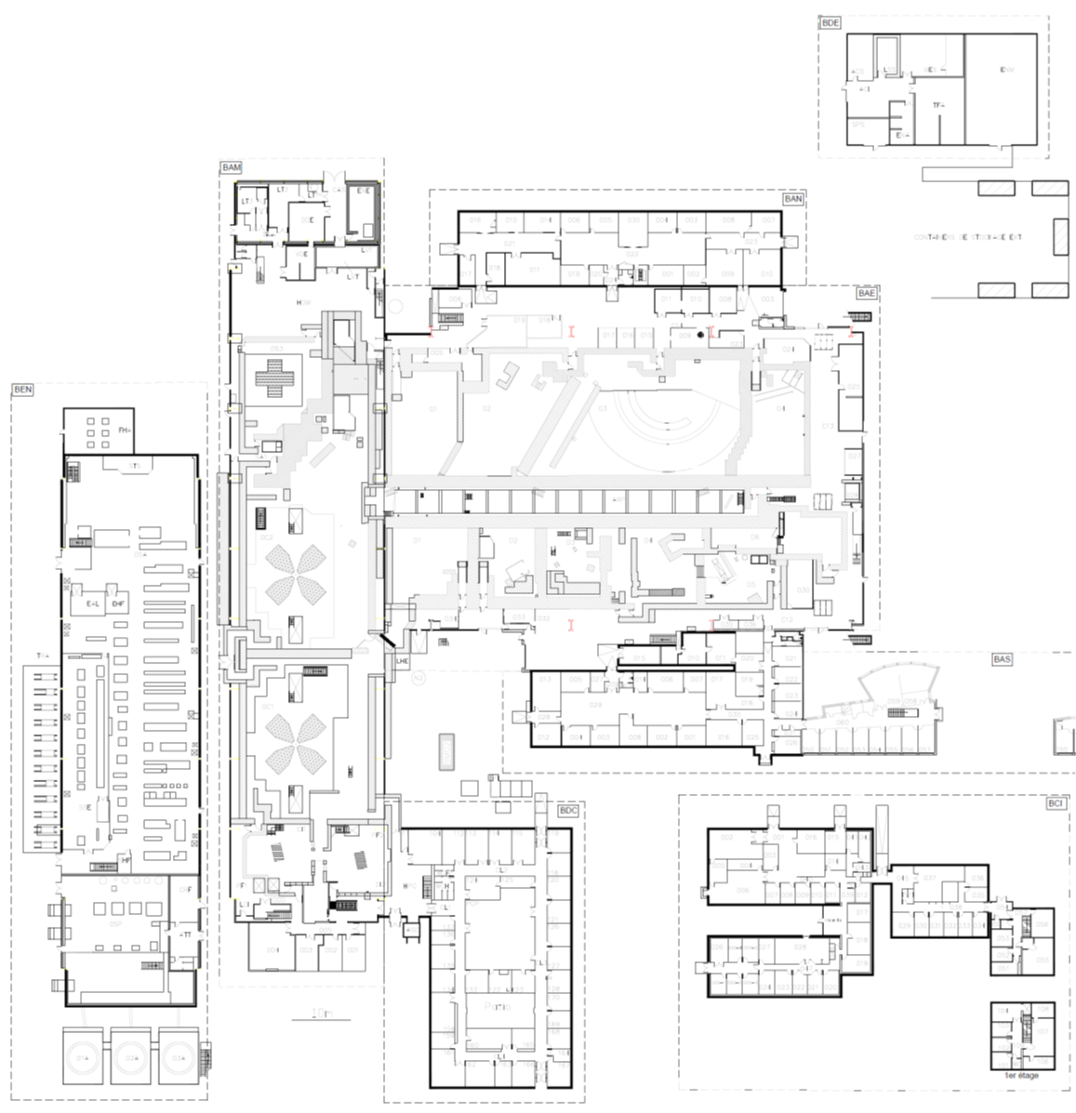
Périmètre avant-projet CYREN (2022)

Slide 6
Avant-projet CYREN
Périmètre : Installation d’origine de la source jusqu’aux cibles de réactions
Méthodologie
  Groupes de travail « métier »
    Etat des lieux des équipements selon critères définis : vétusté, REX fiabilité, disponibilité rechanges, impact en cas panne, solution(s) de repli, …
    Identification des besoins d’actions
    Evaluation € et RH des solutions possibles à mettre en œuvre : Remplacement total, partiel, achat de rechanges, …
  Synthèse
    Scenario de Référence : programme de rénovation avec une cavité HF CSS de rechange
    Scenario Complet : programme de rénovation avec remplacement des 4 cavités HF CSS
Cyclotrons et salles d’expériences
Alimentations et aimants
Cavités et systèmes HF
Contrôle Commande
Automates
Systèmes de vide
Diagnostics
Cibles de production (CLIM)
Sources d’ions
Infrastructures et servitudes
Distribution électrique
Systèmes de réfrigération
Chauffage Ventilation Climatisation
Bâtiments
Courants faibles
Réseaux divers (eau, air, gaz)
Infrastructures informatiques
Systèmes de sûreté / sécurité / radioprotection
Equipements de radioprotection (balises, dosimétrie opérationnelle, spectro gamma, …)
Unité de Gestion des Accès
Système Sécurité Incendie

Slide 7
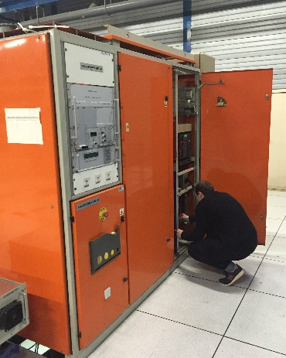
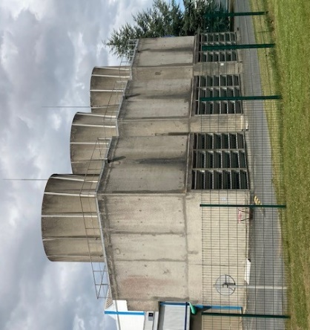
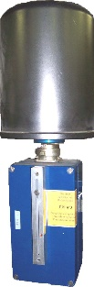
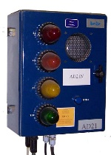
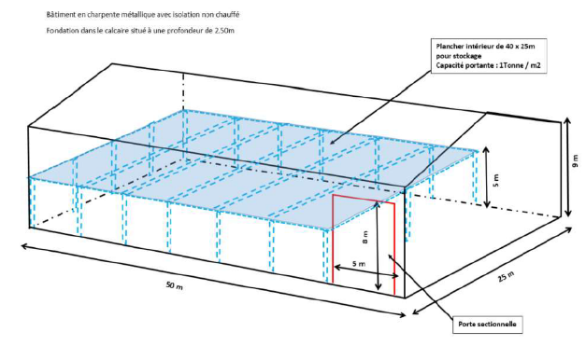
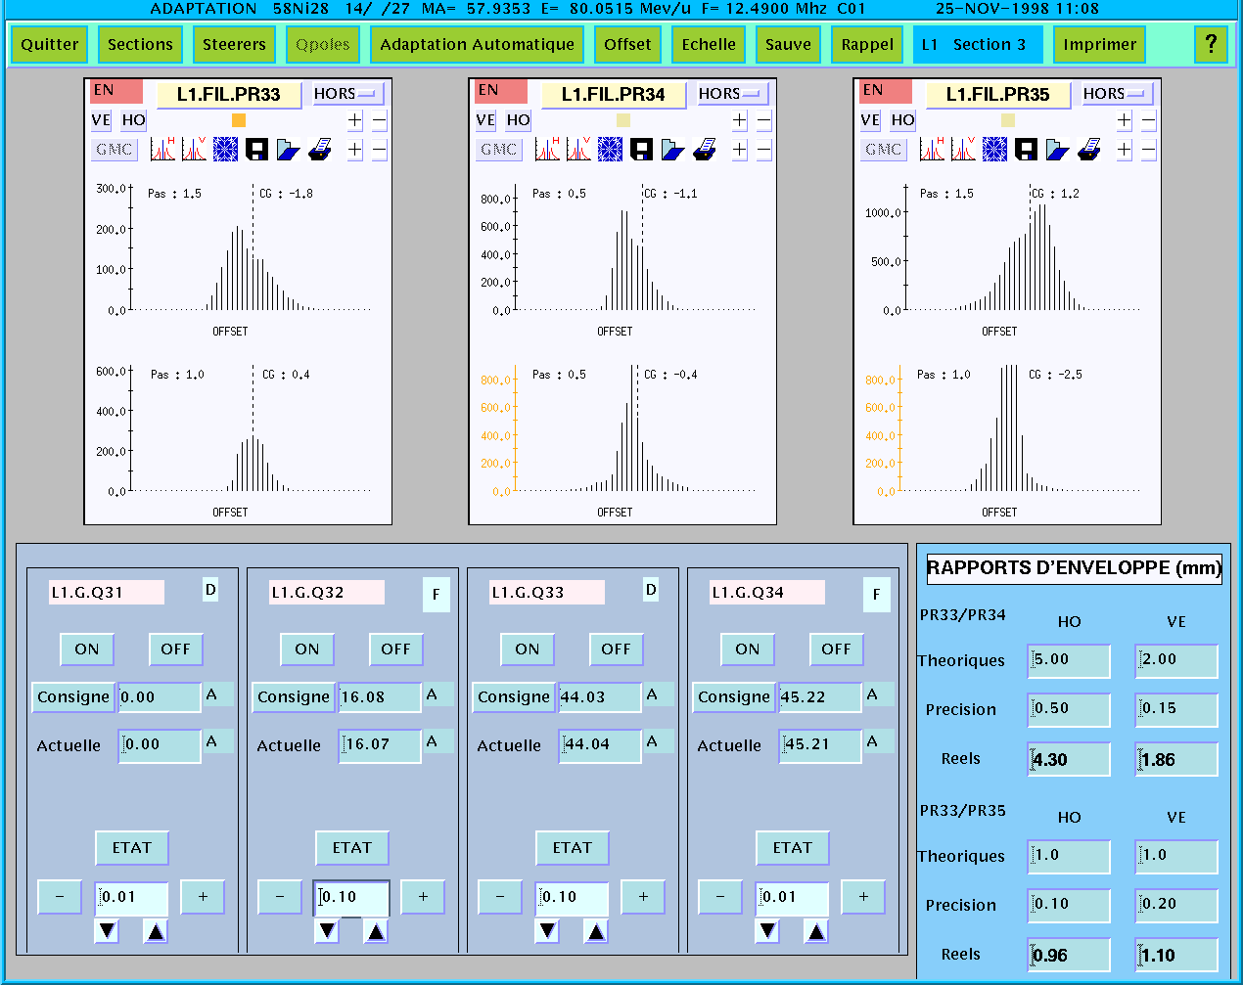
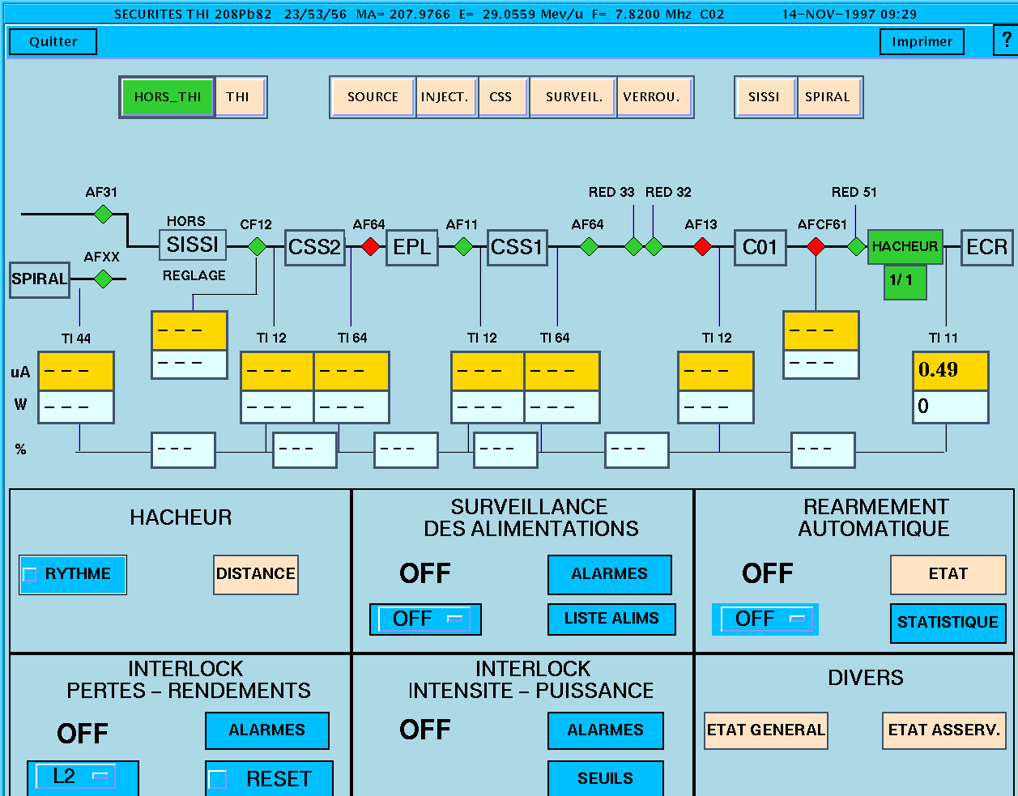
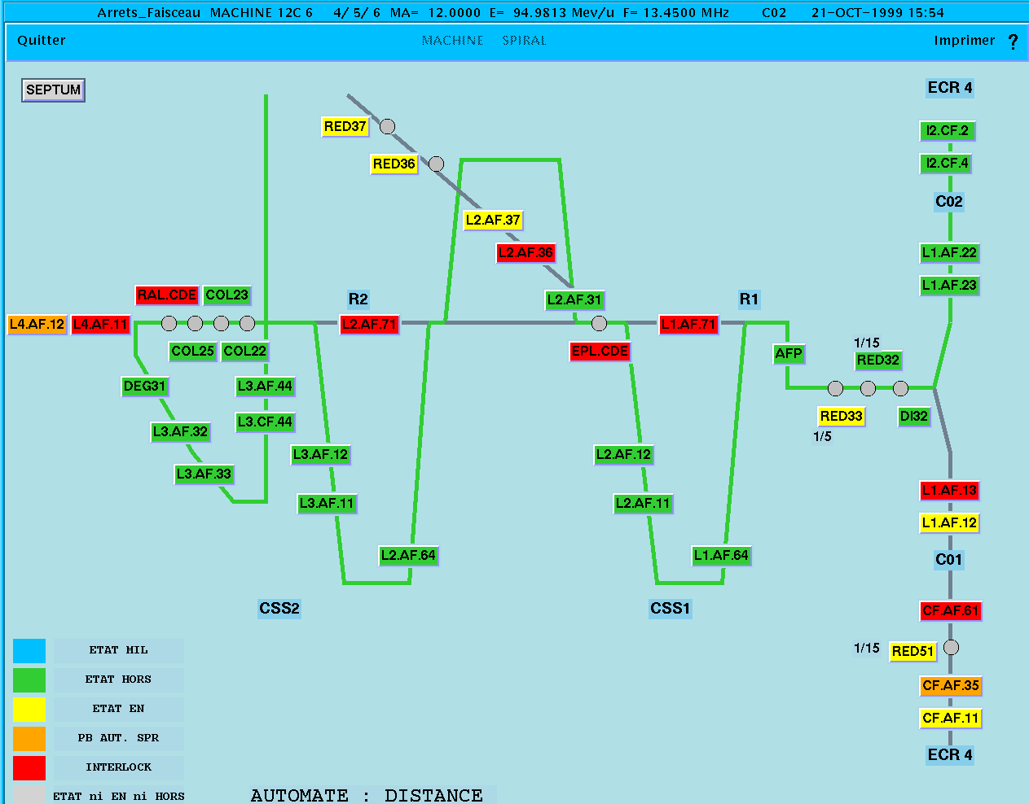
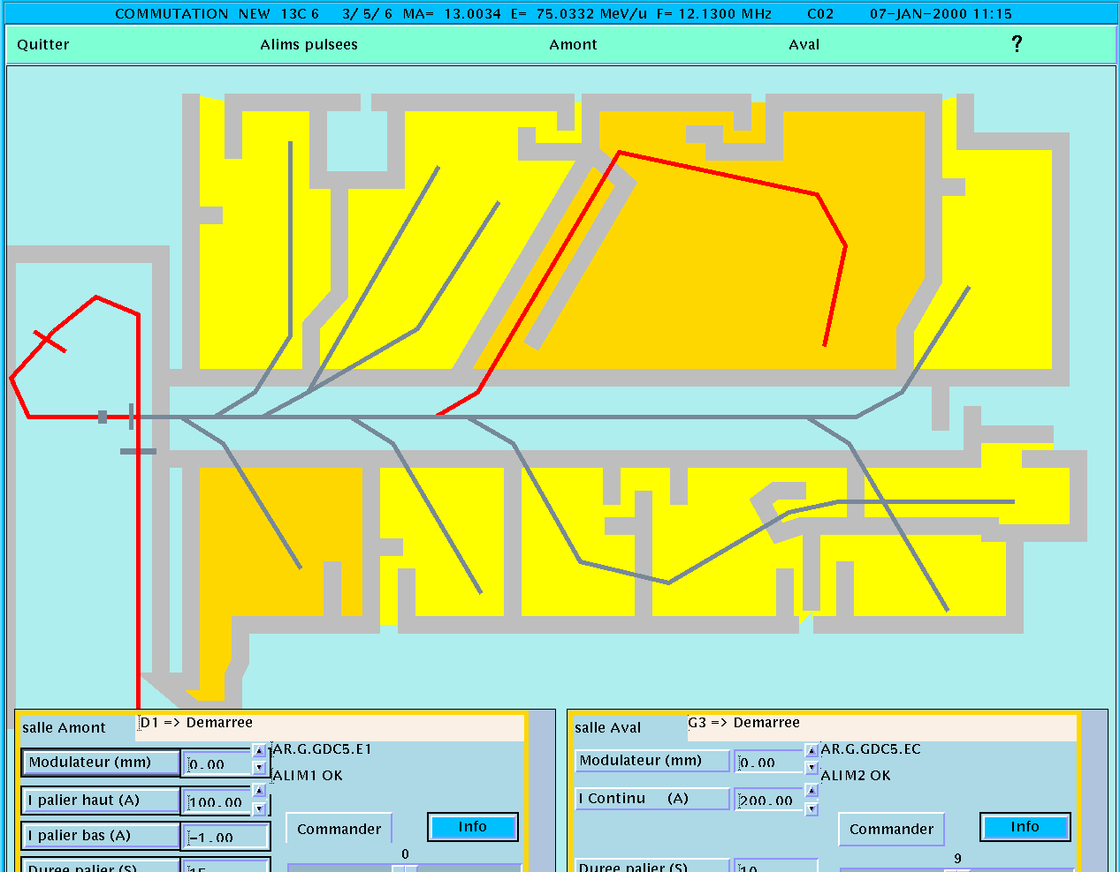
Sujets majeurs identifiés dans le cadre de l’AvP:
  Alimentations
  Systèmes de réfrigération
~5,6 M€ 11,5 ETP
360 alims > 30 ans à rénover ou remplacer
~1,5 M€ 1,2 ETP
6 mois d’indisponibilité
Contrat de Maîtrise d’Œuvre
  Balises
~2,2 M€ 0,8 ETP
60 balises à remplacer
~2,2 M€ 1,7 ETP
Automatisme poste 90 kV
Transformateurs 20kV/400V
Cellules HT 20kV
Filtre harmoniques
  Distribution électrique
  Bâtiment de stockage
~1,8 M€ 5 ETP
Refactoring du code
Virtualisation châssis VME
Contrat d’ingénierie logicielle
  Contrôle commande
~2,4 M€ 0,5 ETP
2200 m²

Slide 8

Le sujet dimensionnant : cavités HF des CSS
Risque : fuite sur un circuit de refroidissement, inaccessible pour réparation
        Au minimum, fabrication et installation d’une cavité neuve, conservation d’une cavité en rechange : scenario de REFERENCE
        Remplacement des 4 cavités HF des CSS : scenario HAUT
SCENARIO de REFERENCE
~6,7 M€ 4,8 ETP
Indisponibilité des cyclotrons :
14 mois
SCENARIO HAUT
~20 M€ 11,1 ETP
Indisponibilité des cyclotrons :
14 mois la première année
10 mois les 3 années suivantes

Slide 9
Synthèses des coûts et des RH en fin AvP en 2022
  En € 2022
Le scénario complet (avec 4 nouvelles cavités) est celui qui a été affiché lors de la période qui a suivie l’avant-projet dans les projections pluriannuelles (PPAG, Fiche ministérielle IR*…)
  La valeur de l’installation d’origine du GANIL (Cyclotrons et salles d’expériences) a été estimée à plus de 500 M€ en 2022

Slide 10
Projet CYREN
  En 2023 et 2024 ont été lancées des études, des réalisations financées par le CPER 21/27 (alimentations et vide) et quelques travaux de rénovation (Automatisme, commande contrôle poste 90kV…)
  Présentation de AvP CYREN au Conseil Scientifique du GANIL en Février 2024. Recommandations :
    Mener une évaluation technique et financière de la mise en place d'un banc d'essai RF pour les cavités dans le cadre de CYREN.
    Travailler en étroite collaboration avec les différentes communautés pour évaluer l'impact des choix techniques de CYREN.
  Présentation de l’AvP CYREN à « Accelerator Advisory Committee » en Mai 2024. Recommandations :
    Analyser soigneusement les scénarios du WP CaCyss afin de trouver la meilleure solution technique compatible avec les ressources et la programmation des faisceaux
    Les membres de l’AAC estiment qu'il est de la plus haute importance de comprendre l'origine des fuites des cavités (corrosion? qualité de l’eau?).
    Systèmes de contrôle et de commande : assurer un suivi étroit des travaux des sous-traitants (conserver la maîtrise du code)

Slide 11
Projet CYREN
  Lancement de la phase projet CYREN (périmètre global) : 1er octobre 2024
    CdP : P. ANGER
    CdP adjoint : P.-E. BERNAUDIN (resp. WP CaCyss)
    Pilote stratégique F. DE OLIVEIRA SANTOS
L'objectif du projet est de pérenniser la capacité de production des faisceaux de l’installation d’origine du GANIL (Cyclotrons jusqu’à la cible de réaction) et de maintenir l’installation en condition opérationnelle pendant au moins 20 ans. Le projet devra réaliser les études et la mise en œuvre des solutions techniques répondant à cet objectif.
Cet objectif devrait permettre l’optimisation des ressources humaines dédiées aux activités de maintenance une fois la rénovation des cyclotrons réalisée. Il permettra en particulier d’optimiser l’utilisation de ressources humaines dans le cadre du fonctionnement des cyclotrons (dont SPIRAL1) en parallèle avec l’accélérateur linéaire du GANIL (SPIRAL2).

Slide 12
La communauté scientifique
François de Oliveira Santos

Slide 13
Perspectives scientifiques pour la physique avec cyclotrons
Projets scientifiques pour 20 ans
Livre blanc de 35 pages. Un programme scientifique très riche, avec de nombreuses idées nouvelles, abordant des questions brûlantes, nécessitant toutes les énergies des faisceaux du GANIL (d'ARIBE à CSS2).
Physique nucléaire
Interaction fondamentale, structure nucléaire, astrophysique, INDRA-FAZIA (remise à neuf récente de l’électronique) EoS et impact sur les signaux observés dans les GW à partir des étoiles à neutrons, AGATA, GRIT, VAMOS avec PISTA, ACTAR-TPC, ZDD etc.
Physique interdisciplinaire
Rénovation récente des salles d’expérience. Science des matériaux, matériaux pour l'énergie, radiobiologie, physique atomique et moléculaire, matière diluée, amas, radiochimie, astrochimie, nanostructuration, nanopores, hadronthérapie etc.
Fournir du faisceau à l’industrie

Slide 14
Besoins de la communauté scientifique
    Issus du GUEC et des physiciens du GANIL
    GCM meeting 14-16 October 2024 et Workshop SPIRAL1 10-13 Février 2025
Une grande communauté qui a besoin :
Communiquer rapidement un calendrier (25/32) pour les utilisateurs. Attention à la programmation et aux interférences négatives entre les projets (AGATA, DESIR, GRIT, ACTAR-TPC, etc.).
Accélérateurs fiables (moins de pannes, meilleure structure temporelle, rénovation de tous les dispositifs de diagnostic des faisceaux...).
De faisceaux de noyaux stables et radioactifs (SP1) pour mener à bien ses programmes
Temps de faisceau pour les utilisateurs (pression PAC)
⇨ Optimisation des ressources humaines impliquées dans le fonctionnement du cyclotron = plus de temps pour le développement des faisceaux.

Slide 15
Besoins de la communauté scientifique
Une rénovation accompagnée de certaines mises à niveau ?
Une grande diversité d'ions accélérés (des plus légers aux plus lourds)
Une plus grande diversité de faisceaux radioactifs
Nouvelles cibles SPIRAL1 (5kW?)
Cible de haute puissance à LISE (>800W)
Nouvel injecteur C02
Une instrumentation à la pointe de la technologie
Extension du domaine de fonctionnement de CIME (basses et hautes énergies)

Slide 16
Développement du projet CYREN

Slide 17
Développement du projet CYREN
Périmètre du projet CYREN

Slide 18
Évolution depuis l’AvP (TCR, UGB, UGA, SSI)
Le traitement de l’obsolescence des systèmes classés EIP a été effectué très partiellement ou non évalué faute de temps en 2022. Des rénovations sont requises et sont à intégrer au périmètre du projet :
  Le système de gestion des accès UGA doit être rénové (supervision, caméras optiques et thermiques, enregistreurs vidéo et PC du traitement vidéo de l’unicité de passage)
  Le système de gestion des balises UGB doit être rénové (supervision, automates et réseau privatif dédié à ces EIP)
  Le Tableau de Contrôle du Rayonnement (TCR) doit être rénové (supervision, automates de traitement des balises et serveurs d’archivage)
La volonté du GANIL est de sortir la rénovation du Système de Sécurité Incendie de l’INB (SSI) du périmètre CYREN en lien à une situation impérieuse de non maintien du SSI actuel par le sous-traitant. Il est donc nécessaire de trouver des solutions palliatives et rapides pour limiter les risques de non surveillance de l’incendie et la mise à l’arrêt de l’exploitation des cyclotrons.

Slide 19
Approche « taux de pannes »
Approche AVP: s’appuyait sur les groupes métiers (« sachant ») pour identifier les rénovations prioritaires
Approche complémentaire: identifier les causes de défaillance grâce aux statistiques des pannes
Outil: les statistiques de l’opération
  Les opérateurs notent au quotidien les pannes: descriptif, durée, métier correspondant, localisation
  Avantages:
    des éléments statistiques dans la durée (depuis 1998)
    mesure objective de la fréquence des pannes: nombre de pannes
    mesure objective de l’impact des pannes: durée des pannes
    des informations par métier, voire plus fines (équipements ou familles d’équipements)
  Limites de la méthode:
    Pas d’information « hors opération » (pannes en période de maintenance, grosses pannes avec passage « hors opération »)
    Pas « en panne » si adaptation du programme expérimental (ex.: CSS1 solo)
    Qualité des informations:
      fluctuante dans le temps
      variable selon les équipes d’opérateurs
      variable selon les métiers concernés

Slide 20
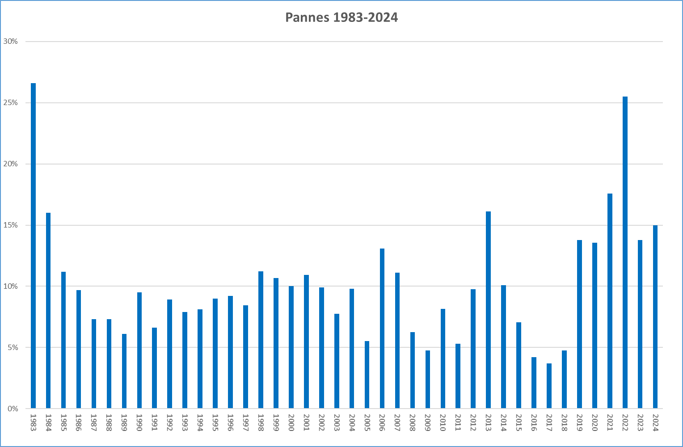
Taux de pannes – évolution des pannes depuis 1983
Heures de pannes exprimées en pourcentage du temps d’opération annuel
Statistiques informatisées
Analyse des évolutions par métiers et par « décennie »
1998-2009
2010-2019
2020-2024
⇒ tendances

Slide 21
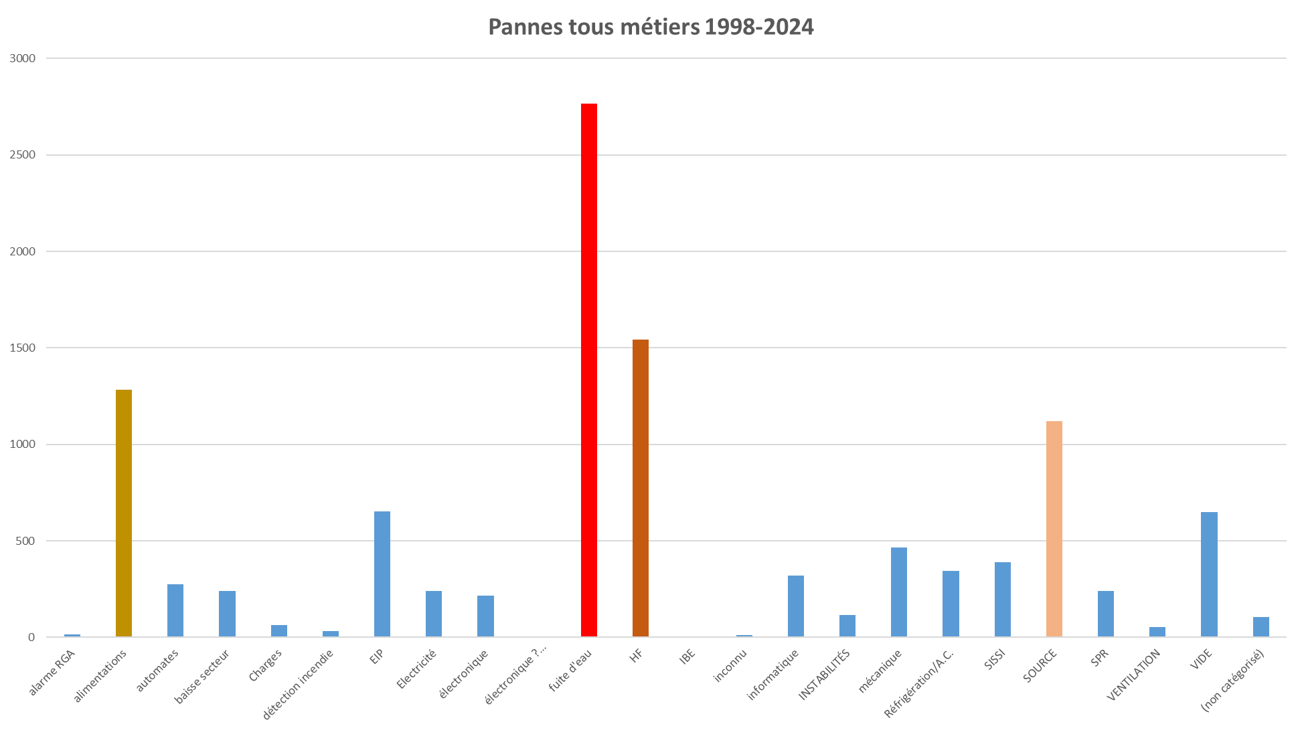
Taux de pannes – Répartition des pannes (impact)
Sur 111 751 h d’opération
Nombre d’heures de panne

Slide 22
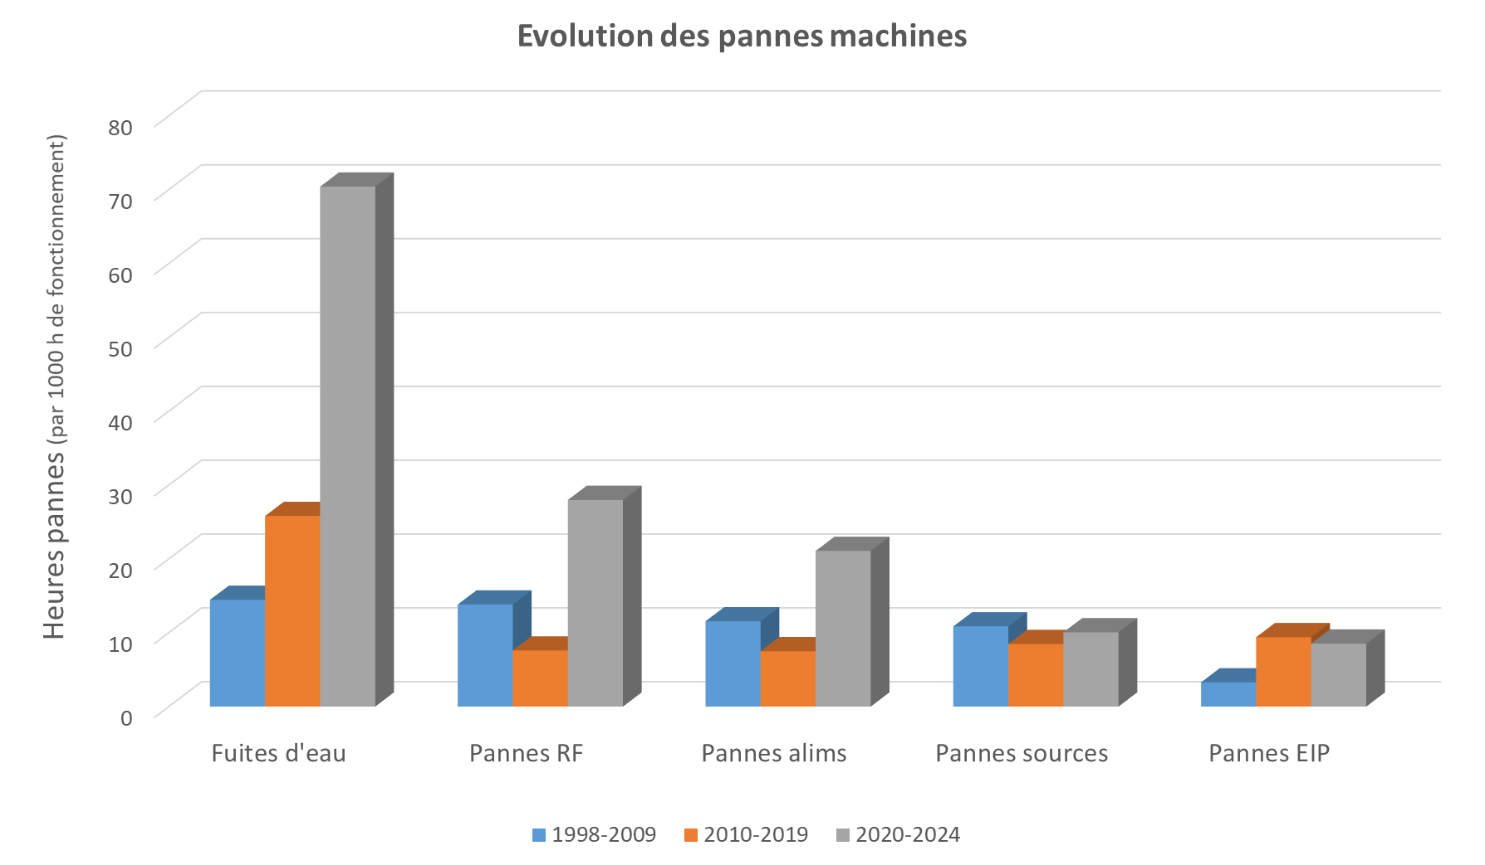
Taux de pannes – Evolution des principales pannes
Pour les cinq principales causes de pannes
?
Déjà pris en compte dans CYREN
Pas d’évolution notable

Slide 23
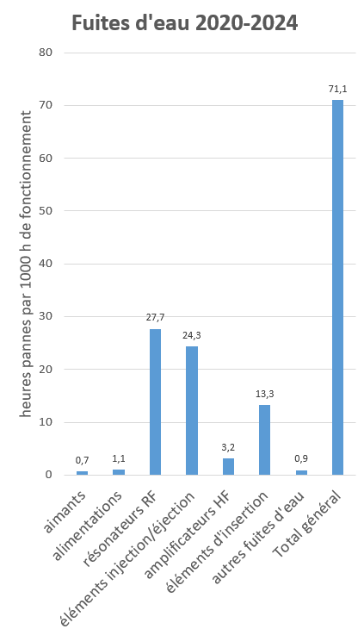
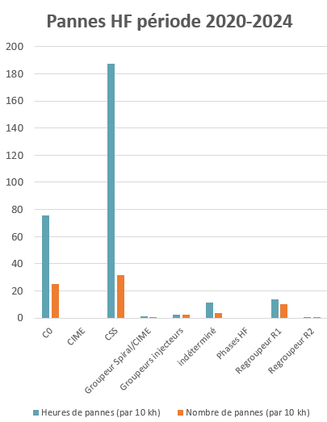
Taux de pannes – RF et fuites d’eau
Evolution de l’impact des fuites d’eau et des pannes RF par rapport aux décennies précédentes
x2
x3
Doublement de l’impact des fuites d’eau
  De nouvelles causes de fuite (éléments d’insertion dans les CSS)
  Un problème généralisé
  Les fuites des résonateurs CSS restent les plus pénalisantes mais leur impact augmente faiblement
  ⇒ Nouvelles actions CYREN à envisager
Les pannes liées aux chaînes RF multipliées par 2 à 3
  Pas de rénovation envisagée dans CYREN
  ⇒ Stratégie HF à reconsidérer
x1,3
x250
x2
x6
x1,5
x4
⇒ Analyses complémentaires nécessaires

Slide 24
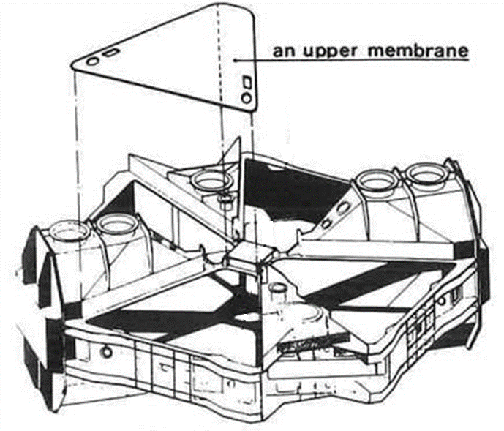
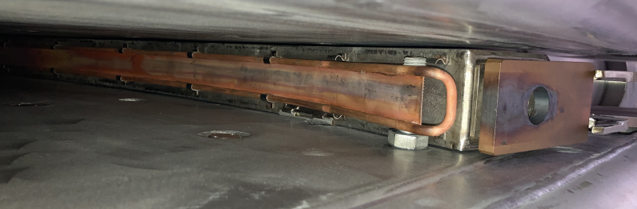
Le cas des cyclotrons CSS
CSS = systèmes critiques pour le complexe des cyclotrons
  Systèmes complexes de très grandes dimensions
  Pannes à fort impact
  Beaucoup de groupes impliqués dans l’exploitation (transversalité)
Des pannes à fort impact potentiel identifiées et analysées:
  Fuites d’eau des résonateurs ✓ (WP CaCyss)
  Fuites d’eau des éléments d’injection/éjection ø (en cours d’analyse)
  Actionneur panneau mobile des résonateurs ✓ (WP CaCyss)
  Traversées étanches des conducteurs ø (en cours d’analyse)
  Joints de pôles ✓ GTR11 en 2021 (pas d’action requise)
D’autres pannes à fort impact potentiel?
CSS2
CSS2
CSS1
⇒ Analyse globale des systèmes CSS requise pour pérenniser leur fonctionnement sur 20 ans
MSE3 dans CSS2 (intervention de mai-juin 2022)

Slide 25
Développement du projet CYREN
Organisation du projet CYREN

Slide 26
COmité de PILotage : COPIL
Le Comité de Pilotage du projet CYREN est composé des membres suivants :
Pour l’IRFU :
F. Sabatié
P. Rebourgeard / P. Védrine
M. Vandebrouck
Pour l’IN2P3 :
M. Grasso
A. Lucotte
R. Cornat
Pour le GANIL :
P. Roussel Chomaz
F. Farget
L. Quettier
Pour le projet CYREN :
F. De Oliveira (Pilote Stratégique)
P. Anger (Chef de projet)
P. E. Bernaudin (Chef de projet adjoint)
La 1ère revue est une revue de « pré-étude », elle est programmée le lundi 31 mars de 10H à 12H en visio
Une autre revue de kick-off sera à planifier en septembre 2025 :
    Le choix du scénario pour le WP CaCyss et impact sur les autres WP dans un cadrage budgétaire
    Le kick-off avec fourniture d’un référentiel (technique, budgétaire, calendaire et gestion des risques)

Slide 27
ORGANISATION (WBS)
COPIL CYREN
CEA/DRF/IRFU, CNRS/IN2P3 et Direction du GANIL
CdP CYREN P. Anger
CdP Adjoint CYREN P.E. Bernaudin
Pilote stratégique F. De Oliveira
FT-1 : Suivi Budget
L. Olivier
WP-1a Bâtiments existants (toitures) Wilfried Parisis
WP-7 Alim et charges
P. Sénécal
WP-15 Filtres Harmoniques
M. Jean
FT-2 : Planification et contrôle
V. Réaud
WP-8 Automatisme
N. Simon Bauduin
WP-1b Bâtiments de stockage
Enric Perrelle..
WP-16 SSI
WP-9 Système HF
Interim P. Sénécal
FT-3 : Qualité
S. Perret Gatel
WP-17 CaCySS
P.E. Bernaudin
WP-2 Distribution Electrique
S. Montaigne
WP-10 Contrôle Commande
C. Haquin
FT-4 : Ingénierie Système
En cours
WP-18 UGA
C. Berthe
WP-3 Réfrigération
Enric Perrelle..
WP-11 Diagnostics
S. Leloir
WP-19 UGB
A. Trudel
WP-4 Servitude CVC
Wilfrid Parisis
WP-12 Source d’Ions
B. Osmond
WP-20 TCR
Q. Tura
WP-5 Infrastructure Informatique
G. Lebertre.
WP-13 Système de Vide
R. Levallois
WP autres eqpts ?
En cours de consolidation
WP-6 Equipements Radiopro (Balises, dosi,, spectro gamma…)
M .Dupuis
Fonction ou WP validé
Hors périmètre CYREN

Slide 28
Développement du projet CYREN
Etats d’avancement

Slide 29
Développement du projet CYREN
Activités des WP réalisées ou en cours

Slide 30
Activités réalisées ou en cours
WP
WP-1a | Bâtiments existants | Cahier des charges en cours d’élaboration pour rénover la toiture du BEN | Consultation fin 2025 pour travaux prévus en S2 2026
WP-1b | Bâtiments de stockage | Etude préliminaire d’une solution de stockage par un nouveau bâtiment modulaire dans l’INB | fait
 |  | Etude de la rénovation, modification et extension du bâtiment d’entreposage actuel | S2 2025
WP-2 | Distribution électrique | Rénovation du commande contrôle du poste d’alimentation 90kV du site : 400k€ | Fait entre novembre 2024 et Février 2025
 |  | Remplacement de l’onduleur PW200 : montant 70k€ | Consultation en cours prévu en S2 2025
WP-3 | Réfrigération | Etude préliminaire menées sur les technologies de rénovations des TAR et de traitement de l’eau | fait
 |  | Consultation pour contractualiser avec une maitrise d’œuvre pour l’ensemble des rénovations | Prévue en S2 2025

Slide 31
Activités réalisées ou en cours
WP
WP-4 | Servitude CVC | Rénovations des tourelles d’extraction BAM/BAE | Consultation lancée en Avril 2025 (150k€)
WP-6 | Équipements Radiopro | Remplacement NU-20 (EURYSYS) dans labo de spectroscopie | Consultation prévue S2 2025
WP-7 | Alimentations et charges | Fourniture des blocs de puissance pour la rénovation des alimentations | Mise en place d’un contrat cadre
 |  | Prestation de câblage et intégration des baies de convertisseurs de puissance | Consultation en cours
 |  | Fourniture des systèmes de mesure RMN | Consultation en S2 2025

Slide 32
Activités réalisées ou en cours
WP
WP-8 | Automatisme | Rénovations Vide de L3, CSS2, HEME, CIME, Interlock SP1, prévidage CSS, sécu charges CIME | fait
 |  | Rénovations HFC01, Grille des AEC, banc de test ECS, sécu charge IAX, diagnostics L3 | Prévue en S2 2025
WP-10 | Contrôle Commande | Assistance à la rénovation du Contrôle-Commande (refactoring du code et IHM) | Consultation lancée en Avril ou Mai 2025
WP-11 | Diagnostics | Développement de nouvelle carte de motorisation pour moteur pas à pas | Développement en cours Consultation prévue fin 2025/ début 2026
WP-12 | Source d’ions | Rénovation des systèmes de mise à la terre | Consultation en S2 2025
WP-13 | Système de vide | Rénovations Pompage turbo moléculaire CIME, Pompage cryogénique LISE, pompage primaire CSS2 (pompes + mesure), mesure des lignes L3 | fait
 |  | Rénovation pompage cryo de CIME Rénovations pompage turbo LHE, CSS2, mesures de pression LISE… | En cours Prévues en S2 2025

Slide 33
Activités réalisées ou en cours
WP
WP-15 | Filtres Harmoniques | Etude d’un nouveau filtre passif composé de 2 gradins de condensateurs d’une puissance de 2,5MVAR chacun et de selfs anti harmoniques | Reprise de l’APD en T4 2025
WP-18 | EVO_UGA | Etudes préliminaires en cours | Revue de conception prévue Fin 2025/début 2026
WP-19 | EVO_UGB
WP-20 | EVO_TCR

Slide 34
Développement du projet CYREN
Avant-projet CaCyss

Slide 35
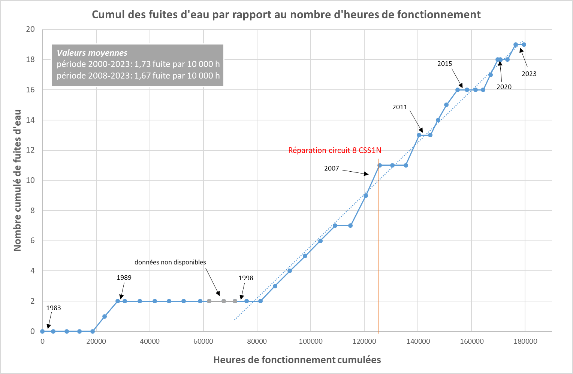
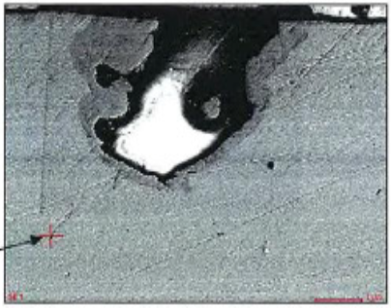
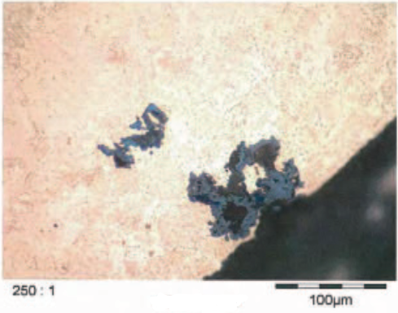
CaCyss – Rappel de la problématique
19 fuites en opération depuis 1983 dont 17 depuis 2000
1 350 heures d’opération (=56 jours) perdues depuis 2000 (1,4% du temps total d’opération – estimation basse)
Une fréquence des fuites stable
Un impact croissant (mais cause pas nécessairement technique)
Les 4 résonateurs sont touchés
Problème de corrosion dont la cause et l’évolution ne sont pas connues
  ⇒ action spécifique (recommandation AAC 2024) avec la filière d’expertise du CEA (78k€)
Coupes micrographiques réalisées dans les années 2000 sur des éléments de circuits de refroidissement de résonateur CSS
Analyse complète : document GANIL-14878

Slide 36
CaCyss – AVP CYREN et objectifs AVP CaCyss
2 scénarios issus de l’avant-projet CYREN:
  1 résonateur neuf (= rechange) pour 7,2 M€ (hors zone de stockage)
  4 résonateurs neufs pour 24,0 M€ (hors zone de stockage)
Hypothèse CYREN: tests des résonateurs effectués dans les cyclotrons
  ⇒ 14 mois d’arrêt pour le premier résonateur puis 10 mois par résonateur supplémentaire
Objectifs de l’avant-projet CaCyss (Cavités des Cyclotrons à secteurs séparés)
  Recenser, évaluer, préciser les opérations de rénovation des résonateurs
  Identifier l’intérêt et l’impact d’un upgrade des performances
  Proposer des scénarios répondant au double objectif:
    Maintien en condition opérationnelle pendant 20 ans, en minimisant le risque d’une fuite irréparable
    Diminuer le taux de pannes
  Minimiser l’impact du projet sur la fourniture de faisceau

Slide 37
CaCyss – Analyse et solutions étudiées
Maintien en condition opérationnelle pendant 20 ans en minimisant
le risque d’une fuite irréparable
  Résonateur de rechange ⇒ zone de stockage dédiée
Diminution du taux de pannes
  Remplacer/réparer les résonateurs défectueux
  La diminution du taux de pannes est proportionnelle:
    à l’ampleur des rénovations
    au nombre de résonateurs rénovés
Scénarios envisagés lors de l’AVP
Analyse des problématiques associées:
Définition du périmètre de fabrication
Fabricants potentiels
Besoin d’une zone de montage au GANIL
Installation dans la casemate des CSS
Tests RF et faisceau nécessaires
Manutention, alignement
Démantèlement
Upgrades pertinents (RF et mécaniques)
Etudes mécaniques requises
Impact Sûreté nucléaire
Construction de 1-4 résonateur(s) neuf(s)
  identiques
  optimisés
Rénovation de 1-4 résonateur(s) ☢
  Rénovation nominale
  Rénovation minimale
  Rénovation avec optimisations
Bâtiment de stockage/rénovation/démantèlement
Bâtiment de montage/stockage/test RF

Slide 38
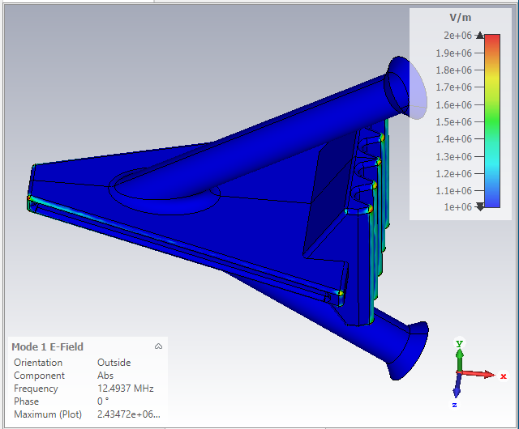
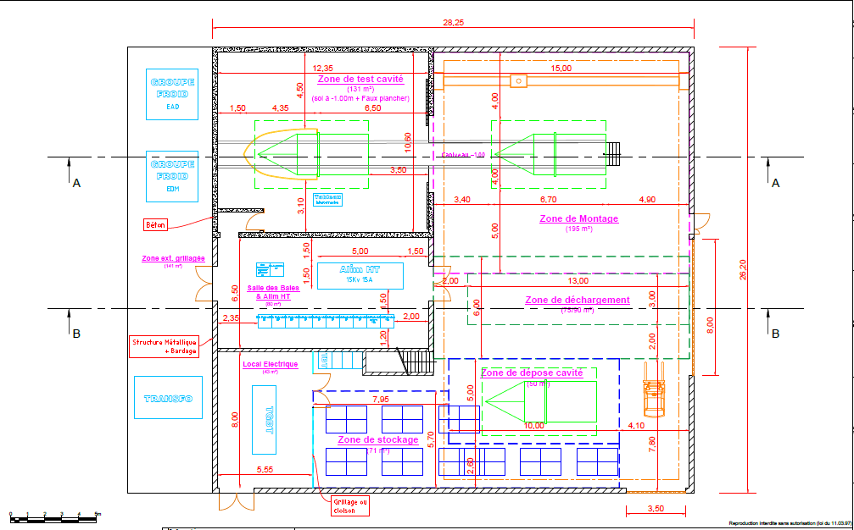
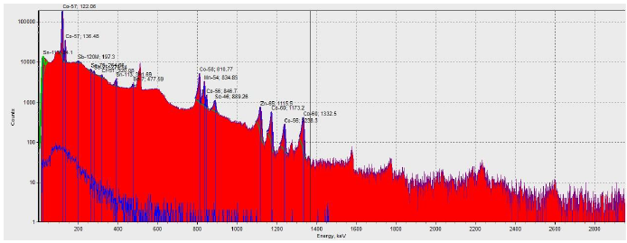
CaCyss – Activités AVP en cours
Sourcing
  Identifier des fabricants potentiels (compétents et intéressés)
  Challenger l’estimation coût initiale (+ chiffrage paramétrique avec IRFU/DACM)
  Préparer une stratégie d’appel d’offres et de suivi de fabrication
Simulations RF
  Augmentation des performances: +15% possible
  Gain attendu (dynamique faisceau) en cours d’évaluation
Etudes mécaniques
  Revue des plans, identification points durs, détermination de masses…
  Etude mécanique actionneur panneau d’accord
  Evaluation d’autres études pertinentes (refroidissement, accord réglable 50 Ω…)
Etudes bâtiments
  Entrer/sortir un résonateur du BAM, transporter le résonateur sur site
  Nouveau bâtiment pour assemblage, stockage et/ou tests
Inventaire radiologique
Impact sûreté sur projet
Démantèlement des anciens résonateurs
Plan de test RF
…

Slide 39
Développement du projet CYREN
Planification

Slide 40
Planification : données d’entrée
Hypothèses de planification à ce stade en lien avec le PPAG 2024-2036:
scénario complet avec 4 nouvelles cavités RF CSS
un nouveau banc d'essai RF de cavité pour minimiser l'arrêt des cyclotrons à 4 mois par an (pour 1 nouvelle cavité par an, au lieu de 10 mois sans banc d’essai RF)
phase préparatoire, études et appel d'offres sur les différents WP de 2023 à 2027
de 2024 à 2032, arrêt des cyclotrons au semestre 2 uniquement : pour réaliser des travaux importants sur le projet CYREN, nécessitant un arrêt prolongé du faisceau
changement d'une cavité par an entre 2029 et 2032 (4 mois d'assemblage et de test par cavité à l'intérieur du CSS après le montage et les tests RF sur le nouveau banc d'essai dédié)
de 2024 à 2032, fonctionnement du cyclotron pendant le semestre 1 afin :
    de poursuivre les programmes scientifiques
    de réaliser des expériences à partir de 2029 avec le détecteur AGATA, dont le retour au GANIL est prévu
    de fournir des faisceaux SPIRAL1 à la nouvelle installation DESIR à partir de 2028 pour la mise en service et le programme expérimental
    de fournir des faisceaux à l'industrie spatiale

Slide 41
Programmation et impact sur l’utilisation des faisceaux
⇨ Programmes d’exploitation intégrant les hypothèses précédentes
 |  | 2024 |  |  |  |  |  |  |  |  |  |  |  |  |  |  |  |  |  |  |  |  |  |  |  | 2025 |  |  |  |  |  |  |  |  |  |  |  |  |  |  |  |  |  |  |  |  |  |  |  | 2026
 | Etat | J |  | F |  | M |  | A |  | M |  | J |  | J |  | A |  | S |  | O |  | N |  | D |  | J |  | F |  | M |  | A |  | M |  | J |  | J |  | A |  | S |  | O |  | N |  | D |  | J |  | F |  | M |  | A |  | M |  | J |  | J |  | A |  | S |  | O |  | N |  | D
Exploitation
Cyclotrons sur la base du scénario CYREN complet
LINAC
: Faisceaux disponibles
: Travaux CYREN avec impact sur l’utilisation des faisceaux

Slide 42
Planning directeur simplifié avec scénario 4 nouvelles cavités

Slide 43
Planning directeur avec scénario 4 nouvelles cavités

Slide 44
Plan de charge prévisionnel
⇨ issu du PdC de l’AvP avec scénario 4 nouvelles cavités : recalé dans le temps, sans aléas et sans réévaluation RH

Slide 45
Développement du projet CYREN
Budget et Financements

Slide 46
Budget CYREN
Le budget actuel présenté au CAF du GANIL de 47,6M€ est celui de l’AvP CYREN en € 2022
Périmètre :
  Elargissement proposé : UGA/UGB/TCR pour +1,58 M€
  Réduction proposée : SSI pour -1,02 M€
  En cours d’évaluation donc non intégré
    Potentiels nouveaux besoins des WP existants (ex : Zone de test CaCyss)
    Nouveaux WP potentiels (suite à analyse des pannes)
Une inflation de 2022 (4%), 2023 (4%) et 2024 (2%) soit environ 10% serait à prendre en compte pour équivaloir à une situation d’investissement en 2025

Slide 47
Budget CYREN

Slide 48




Financements
  Financements acquis à ce jour :
  1,24 M€ du contrat de plan Etat-Région 2021-2027
  21,2 M€ alloué par le Ministère de la Recherche et de l’Enseignement Supérieur (9 juin 2023)
  Financements en cours de consolidation :
  Second accord entre GSI et GANIL pour les projets CYREN et DESIR (18,9M€) : l’objectif est d’obtenir 16,9M€ pour CYREN (demande du GANIL d’avoir du CASH)
  ⇨ Soit une hypothèse à ce stade de 39,34 M€

Slide 49
Développement du projet CYREN
Autres actions à mener d’ici Septembre 2025

Slide 50
Actions à mener d’ici COPIL CYREN de septembre 2025
Initier/poursuivre les études techniques et économiques en cours
Traiter les interfaces entre WP CYREN
Consolider les évaluations en terme de coûts, de RH, d’ordonnancement et de risques
Prendre en compte les recommandations du développement durable
Consolider les criticités des défaillances des équipements des WP identifiés afin de proposer des arbitrages et des scénarios de rénovations partielles en cas de financements insuffisants
Traiter les sources de pannes à fort impact nouvellement identifiées :
  Fuites d’eau des éléments d’injection/éjection
  Fuite d’eau sur les équipements insérables dans les lignes faisceaux
  Identifier les causes et proposer un plan d’action par CYREN
Préparer des scénarios évalués pour les cavités des CSS (WP CaCyss) ainsi que pour les autres WP afin que le COPIL CYREN valide en septembre 2025 les scénarios retenus (plan de développement), le périmètre technique du projet, un calendrier et un budget prévisionnel associé (référentiel projet).

Slide 51
Décisions attendues

Slide 52
Décisions attendues
  Validation des objectifs du projet et en particulier vis-à-vis des upgrades (augmentation des performances)
  Validation de l’organisation du projet proposée
  Validation de l’objectif de fourniture de faisceau en « continu » (environ 4 mois/an)
  Définition d’une cible de CaT du projet pour préparer le kick-off
  Validation du prochain COPIL de sept-25 (dates à définir idéalement entre 15 et 30 sept) qui permettra :
    Le choix du scénario pour le WP CaCyss et impact sur les autres WP dans un cadrage budgétaire
    Le kick-off avec fourniture d’un référentiel (technique, budgétaire, calendaire et gestion des risques)
  Demande potentielle du COPIL de traiter par le projet d’autres paramètres non pris en charge à ce stade ?
  Validation/modification des lettres de mission PS et CdP

Slide 53
Questions/Réponses ?

Slide 54
Merci pour votre attention

